Slide 1
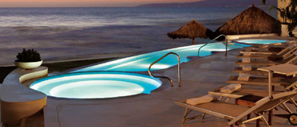
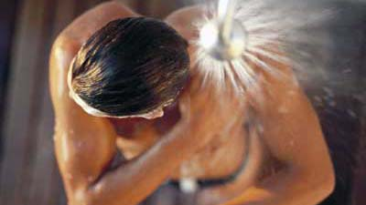
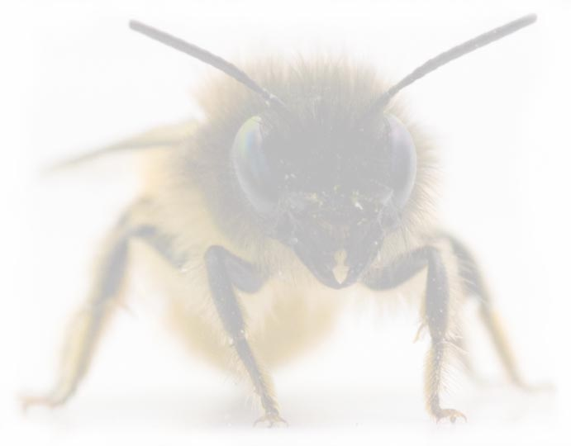

Slide 2
Energía Geotérmica Energía Aerotérmica Energía Hidrotérmica

Slide 3
Propósitos
La Energías Geotérmicas crean nuevas soluciones energéticas de forma efectiva, segura y amigables al medio ambiente.
Usando recursos naturales que de otra forma se desperdician.
El calor o frío debe ser brindado de forma segura , limpia y cómoda para nuestros clientes.

Slide 4
Nuestra Visión
Las energías renovables ofrecen soluciones energéticas que son atractivas y duraderas.
Las energías renovables son las alternativas energéticas más favorables del mercado.
Las energías renovables ayudan a obtener un aire limpio donde vivimos.
Le damos a la sociedad las herramientas para una correcta elección.

Slide 5
Nuestro Proyecto
Nosotros impulsamos y apoyamos el uso de las energías limpias y renovobles en nuestra sociedad mediante:
Soluciones integrales
Venta y garantías
Recomendaciones de uso y diseño
Instalación y mantención

Slide 6
Usar Energías Geotérmicas es usar Energías Ronovables – una atractiva fuente de calor!
Simple, Segura y Fiable
Sin preocupación
Acequible
Flexible
Mejora el medio ambiente
Usa la energía Natural Renovable
Futuro comercial
Bajos costos de operación
Ahorro energético insuperable
No contamina

Slide 7
La historia y dessarrollo
Producción de frío y calor por Carnot 1824.
Kelvin introduce el concepto de bombas de calor en 1852.
Primer sistema consrtruido por Electrolux 1927
York crea un sistema computarizado en 1976
Alzas de combustibles
Preocupación por el medio Ambiente
Desarrollo explosivo en 1995

Slide 8
Cómo funciona?
Las equipos Areo/Hidro/geotérmicos extraen el calor del aire, de la tierra o del agua y lo transfiere al interior de la vivienda en forma de calefacción y agua caliente, ofreciendo así un rendimiento y ahorro energético insuperable.

Slide 9
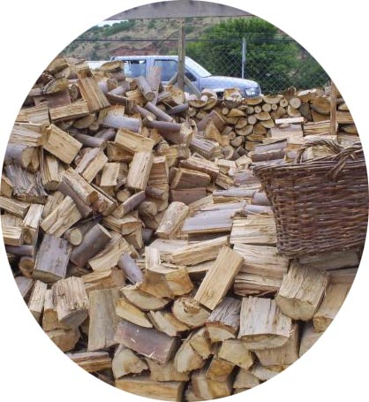
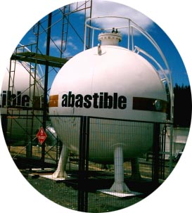
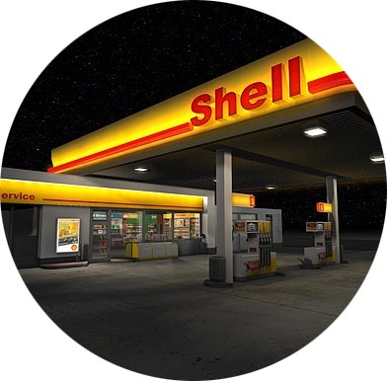
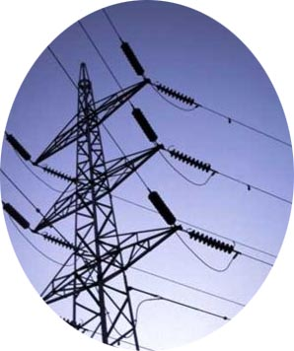
La mejor alternativa

Slide 10
La opinión de nuestros clientes:
Cómodo
Económico
No contamina
Simple
Fiable
Moderno

Slide 11
Preguntas sobre nuestros equipos
Cuál es la mantención?
Cuál es el ahorro?
Se puede usar con
paneles solares
Cuál es la garantía?

Slide 12
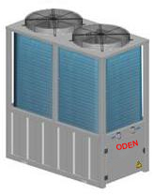
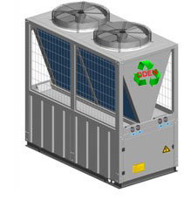
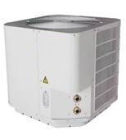
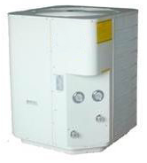
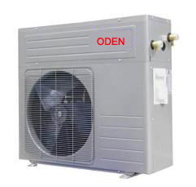
Nuestros equipos
Equipos para para propositos residenciales y comerciales.
Agua caliente desde 150l/h hasta 1550 l/h.
Función óptima a bajas temperaturas, -25°C.
Conexion en serie hasta 12 equipos.
Compresores de alta calidad, Hitachi y Copeland

Slide 13
La mejor ayuda a nuestro medio ambiente
Reducimos los desechos al medio ambiente
Mejoramos el aire en la ciudad
Un ambiente limpio en el interior de nuestros hogares
Se puede eliminar el gas y sus riesgos en un 100%

Slide 14
Todo el planeta es favorecido !
Bienestar para todos
Credivilidad y economía
innovador

Slide 15
Resumen
Las energías Geotérmicas son efectivas.
Son baratas en abastecer las necesidades de calor o frío.
No contaminan.
No ocupan gran espacio.
De instalación simple, rápida y segura.

Slide 16
Instalaciones
La bomba de calor genera agua caliente que se almacena en un acumulador de 2000 litros para un consumo de 40 duchas por turno y casino de la fábrica.

Slide 17
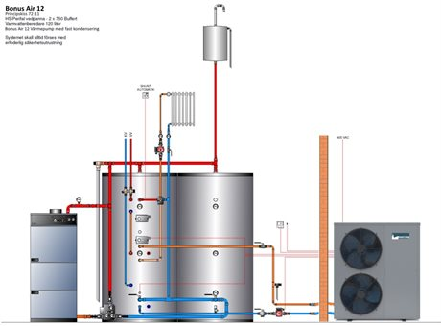
Aplicación
Las bombas de calor pueden reemplazar otras fuentes de calor a combustión cómo calderas a gas, pellets o petroleo.
Las capacidades de producción y tamaño de las bombas de calor son muy variadas y pueden generar desde 150 litros/hora hasta 1550 litros/hora, las que se pueden conectar en cascada hasta 12 unidades logrando la producción de 13.800 litros/hora.

